Slide 1
Qt Creator
(RAD + IDE)

Slide 2
¿Qué es QT?
Es un IDE + RAD creado por Trolltech
Tiene una biblioteca multiplataforma ampliamente usada para desarrollar aplicaciones con interfaces gráficas para los usuarios.
Utiliza como lenguaje de programación C++ de forma nativa
El código sigue siendo básicamente C++, pero tiene extensiones.

Slide 3
Extenciones de C++
Qt extiende C++ con macros e introspección
foreach (int value, intList) { … }
QObject *o = new QPushButton;
o->metaObject()->className(); // returns ”QPushButton”
connect(button, SIGNAL(clicked()), window, SLOT(close()));

Slide 4
¿Por que Qt?
Multiplataforma! Solo escribo mi aplicación una vez. Qt provee herramientas para crear apliaciones gráficas, traducciones, manejo de widgets, estructura para nuevos widgets, etc...
Menos código! La idea detrás de la jeraquía de clases de Qt y el uso del precompilador (MOC) hace que escribir aplicaciones en Qt (incluso sin un RAD) sea mas rápido y sencillo.

Slide 5
Meta Data
Hay un proceso previo a la compilación que busca dentro de los fuentes la meta data. Esto lo realiza el “meta object compiler” o moc.
Qt C++ Build Process
sources
*.cpp
compiles
object files
*.o
links
executables
includes
compiles
headers
*.h
mocs
generated
moc_*.cpp
El moc busca esta información en los archivos de encabezado (cpp header files).

Slide 6
Meta Data II
¿Que busca el moc?
Debemos asegurarnos de
heredar de QObject
La macro
Q_OBJECT debe
estar al principio
del código.
class MyClass : public QObject
{
Q_OBJECT
Q_CLASSINFO("author", "John Doe")
public:
MyClass(const Foo &foo, QObject *parent=0);
Foo foo() const;
public slots:
void setFoo( const Foo &foo );
signals:
void fooChanged( Foo );
private:
Foo m_foo;
};
Información
general de la
clase
Qt keywords
(Interpretadas por el moc
y traducidas a Cpp puro)

Slide 7
Jerarquía de Clases
QObjects
Es la base de casi todos las clases de Qt
Nos da un montón de servicios:
Signals & Slots
Properties
Event handling
Memory Management
etc...
Qwidgets
Agrega a QObjects la representación visual
Derivada de Qobjects y además:
Recibe eventos
Se dibuja a si mismo en pantalla

Slide 8
Signals & Slots
Una señal es una notificación que un objeto emite cuándo cambia su estado de manera que podría interesarle a otros objetos.
Un slot es una función que se ejecuta cuándo una señal se emite

Slide 9
Conectando Signals con Slots
Por su nombre: Se debe nombrar a los Slots on_widget_signal. Esta conexión se realiza cuando se llama al setupUI.
Con el método connect:
connect( QObject *emisor, const char *signal, QObject *receptor, const char *slot )
Ej: connect(botonCancelar, SIGNAL(clicked()), this, SLOT(close()));

Slide 10
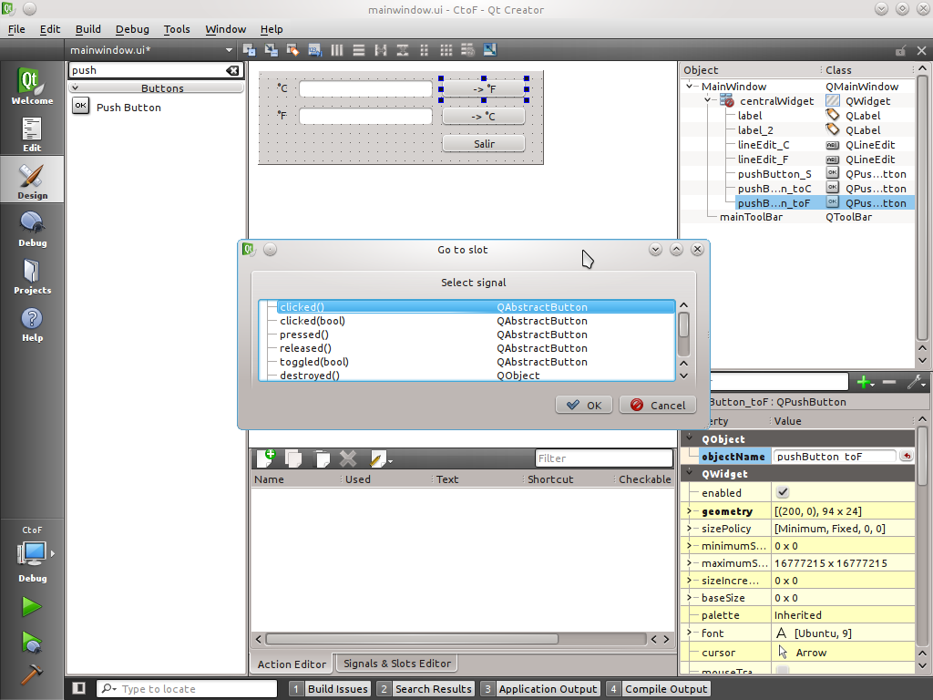
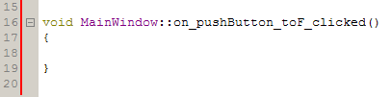

Agregar un Slot
mainwindow.cpp
mainwindow.h

Slide 11
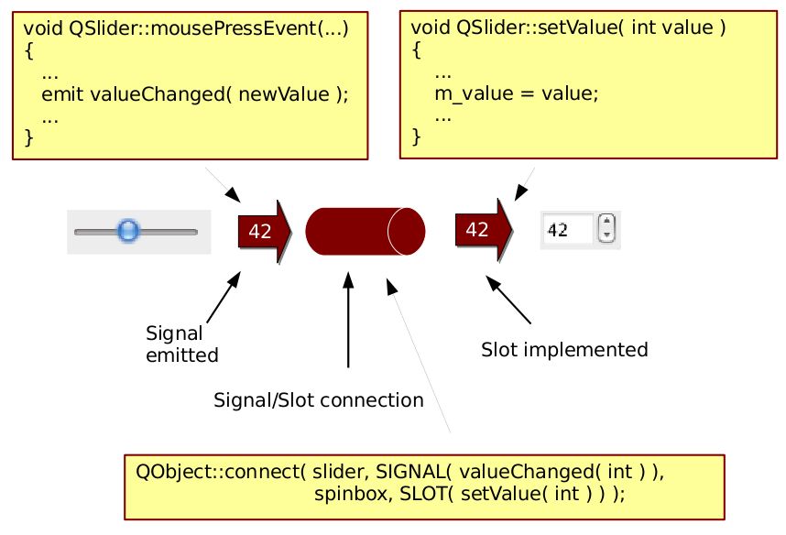
Generando Signals & Slot

Slide 12
Generando Signals & Slot
File: myclass.h
class MyClass : public QObject
{
Q_OBJECT // marker for moc
// ...
signals:
void valueChanged(int value); // a custom signal
};
File: myclass.cpp
// No implementation for a signal
Sending a signal
emit valueChanged(value);
File: myclass.h
class MyClass : public QObject
{
Q_OBJECT // marker for moc
// ...
public slots:
void setValue(int value); // a custom slot
};
File: myclass.cpp
void MyClass::setValue(int value) {
// slot implementation
}

Slide 13
Slots
Es implementada como una función ordinaria
Puede ser llamada como una función ordinaria
Un slot puede ser en la zona private, protected o public de una clase, pero sólo le afectrá si es llamada como función, no como slot.
Como función puede devolver un valor, pero nunca en conexiones.
Cualquier número de señales puede ser conectada a un mismo slot.
Sinals
Una señal es una función que siempre retorna void
Una señal nunca puede ser implementada, el moc se encarga de hacerlo automáticamente.
Una señal puede ser conectada a cualquier número de slots a la vez.
Los slots son activados por las señales en orden arbitrario
Una señal es emitida desde cualquier parte del código, desde la clase por la palabra emit nombre_signal(params);

Slide 14
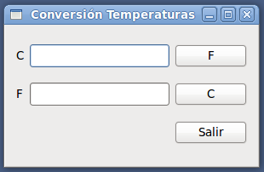
Creando una aplicación sencilla

Slide 15
Partes de Código más relevantes
Botón “F” (convertir a Farenheit)
Crear un slot del tipo click y agregar el siguiente código:
void MainWindow::on_convert2F_clicked()
{
bool ok;
float aux = ui->lineEditC->displayText().toFloat(&ok);
if(ok) ui->lineEditF->setText(QString::number((9.0/5)*aux+32,'f',2));
else {
QMessageBox msgBox;
msgBox.setText("Error de conversion");
msgBox.setIcon(QMessageBox::Critical);
msgBox.exec();
}
}

Slide 16
Partes de Código más relevantes
Botón “C” (convertir a Celsius)
Crear un slot del tipo click y agregar el siguiente código:
void MainWindow::on_convert2C_clicked()
{
bool ok;
float aux = ui->lineEditF->displayText().toFloat(&ok);
if(ok) ui->lineEditC->setText(QString::number((5.0/9)*(aux-32),'f',2));
else {
QMessageBox msgBox;
msgBox.setText("Error de conversion");
msgBox.setIcon(QMessageBox::Critical);
msgBox.exec();
}
}

Slide 17
Partes de Código más relevantes
Botón “Salir”
En mainwindow.cpp agregar la siguiente linea:
MainWindow::MainWindow(QWidget *parent) :
QMainWindow(parent),
ui(new Ui::MainWindow)
{
ui->setupUi(this);
connect(ui->cerrarButton, SIGNAL(clicked()), this, SLOT(close()));
}
Esto conecta el static slot close() de QWidget con la signal clicked().

Slide 18
CONTINUARÁ…

